Slide 1

异常处理探讨
扈焕涛

Slide 2
Exception
Exception分为RuntimeException和Checked Exception。
Checked Exception必须要捕获或声明（比如IOException）。而RuntimeException不强制(比如NullPointerException)。

Slide 3
Checked Exception(检查异常)
在Java中，直接或间接因为“资源”问题引起的异常，一般属于检查异常（Checked Exception） 。检查异常继承于Exception，而不继承于RuntimeException。通常如SQLException、IOException等
必须捕获或声明
交给关心这个异常的方法处理

Slide 4
RuntimeException
如果你调用服务方法的方式不正确，你应该马上修改代码，避免发生RuntimeException
如果是用户方法调用你的方法的方式不正确，你应该立刻抛出RuntimeException，强制让使用者修正代码或改变使用方式，防止问题蔓延
一般情况下，不要捕获或声明RuntimeException。因为问题在于你的程序本身有问题，如果你用异常流程处理了，反而让正常流程问题一直存在

Slide 5
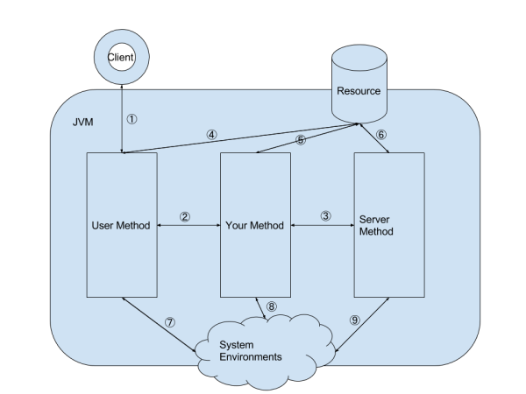
异常发生原因：方法交互概要图
Java程序中，都是利用方法（Method）和其他实体进行交互。所以异常的发生、抛出、声明和处理都是在方法内。
User Method：可以理解为用户请求
Your Method：我们提供(写)的方法
Server Method：Java平台提供的方法和其他第三方供应方提供的方法。

Slide 6
异常处理方法
Java的异常都是发生在方法内，所以研究Java异常，要以“Your Method”为中心，总结一下处理办法：
当服务方法告诉“你的方法 ”的主流程逻辑有问题时，就要及时修复BUG来消除异常；当用户方法非法使用“你的方法”时，应该直接中止主流程，并通知用户方法，强迫用户方法使用正确的方式，防止问题蔓延；
当服务方法传递一个异常给“你的方法”时，你要判断“你的方法”是否合适处理这个异常，如果不合适，传递给上层方法，如果合适，写一个异常处理器处理这个异常。

Slide 7
处理方式及好处

Slide 8
捕获异常
try代码块标识了可能会发生异常的一块代码。
catch代码块标识了一块代码，被称作异常处理器，可以处理一种特定类型的异常。
finally代码块标识了一块一定会执行的代码，是一个关闭文件、恢复资源、清理代码……。

Slide 9
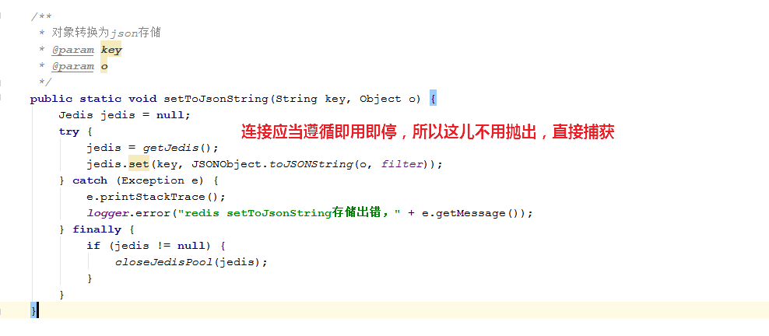
finally最佳实践
在同一个函数内申请和释放系统资源
public void doSomethingWithResource( parameters) {
try {
resource r = alocate resource;
call other functions with resource r;
}
catch( errors ) {
handle errors;
}
finally {
release r if it is alive
}
}

Slide 10
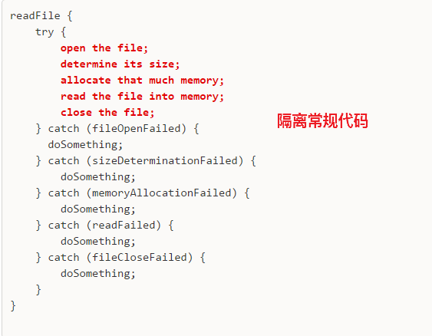
隔离错误处理代码和常规代码
Exception可以让你能在一个地方写好代码主流程，在另外一个地方处理异常。

Slide 11
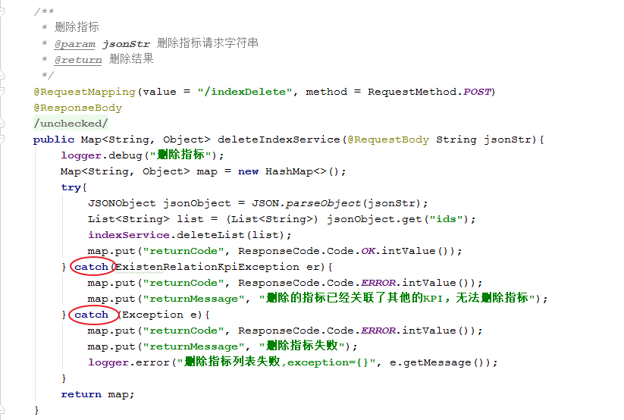
归类和区分错误类型
在大多数情况下，你希望异常处理器越具体越好。理由是在你决定最佳的恢复策略之前，你首先要知道错误的类型。

Slide 12
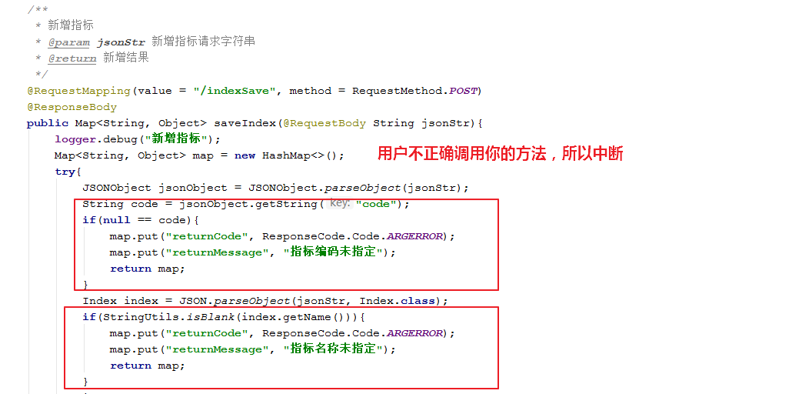
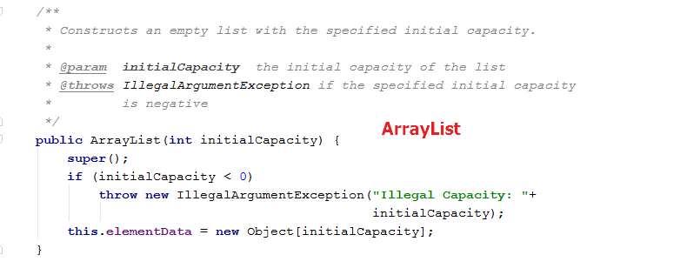
示例：用户不正确调用你的方法
如图：AarryList的构造方法，当调用时参数错误时，这就属于非法使用：应该抛出异常（Throw new），直接中止主流程，并通知用户方法，强迫用户方法使用正确的方式，防止问题蔓延；

Slide 13
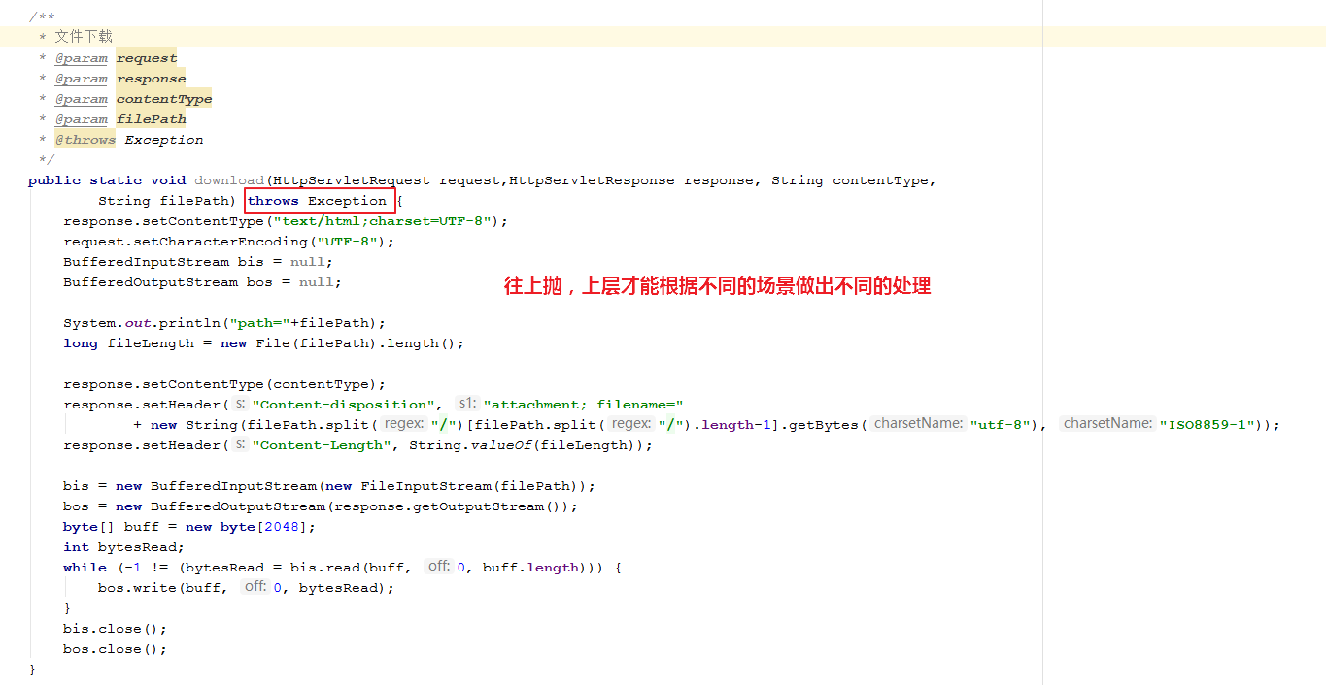
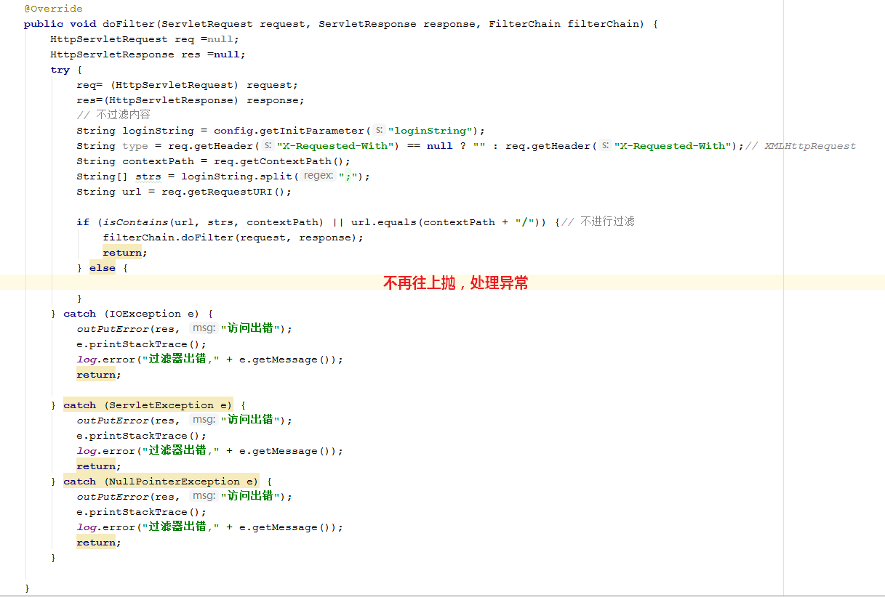
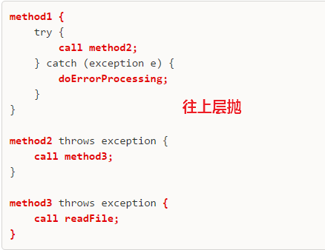
在调用栈中向上传播错误
一个方法可以躲避任何抛给它的异常，从而让一个方法可以把异常抛到更远的调用栈中捕获。因此，只有关心错误的方法，才必须要去检测错误。

Slide 14
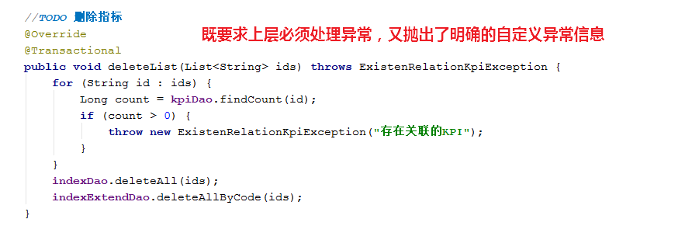
Throws和throw
"throws"是函数进行异常说明时候的关键字。就是声明我这函数会出现这样这样的异常。如果你们想调用，就必须处理这些异常。
throw是真正抛出一个异常的实例，例如throw new IOException();throw是表示明确抛出一个异常；

Slide 15
错误实践

Slide 16
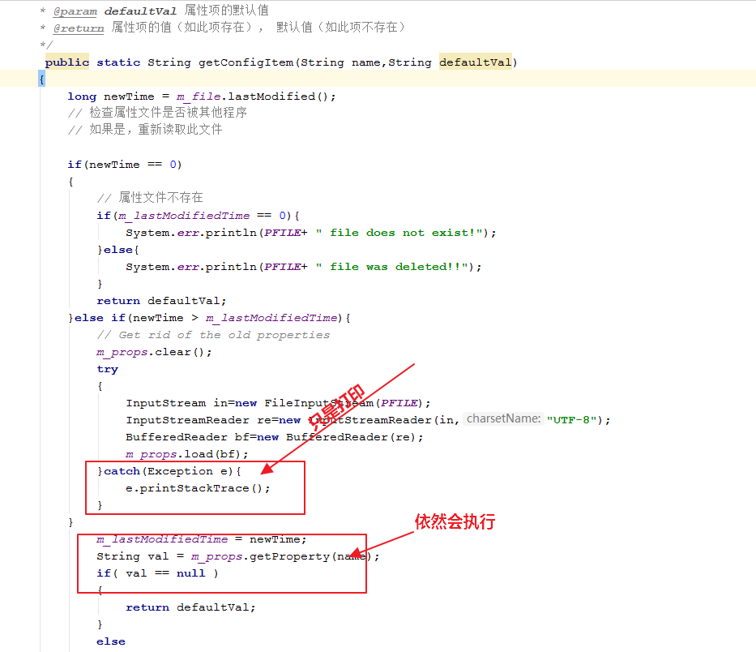
错误的实践案例
如果你的异常处理器能返回到一种安全状态，并能够让用户执行一些其他的命令；或者允许用户保存所有操作的结果，并以适当的方式终止程序那就自己处理，如果不能，就往上抛。
一个try代码块里面最好是原子的操作，及最好把整个方法的逻辑都放在try里面，这就让一些可能会发生不同异常的代码可以写在一块，让代码看起来更清晰

Slide 17
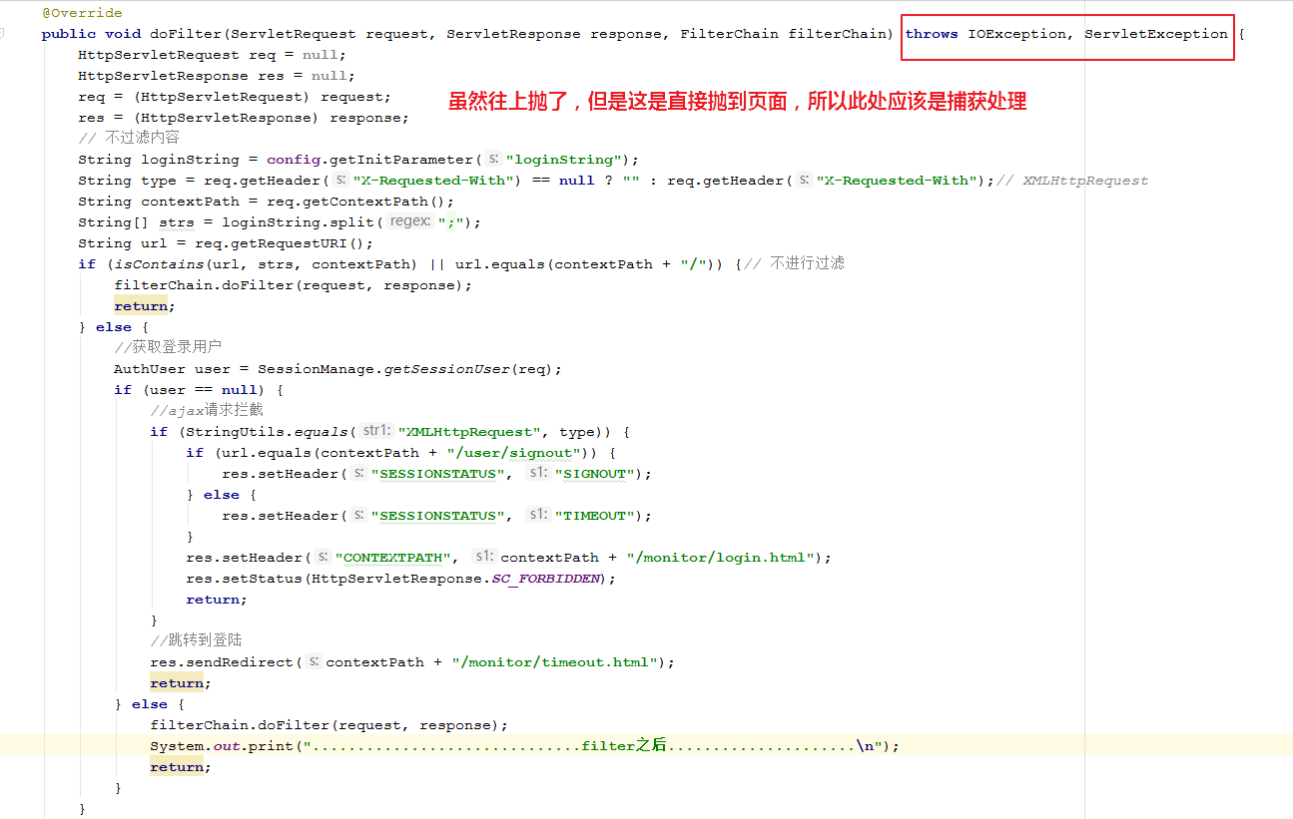
错误示例:不根据场景继续往上抛

Slide 18
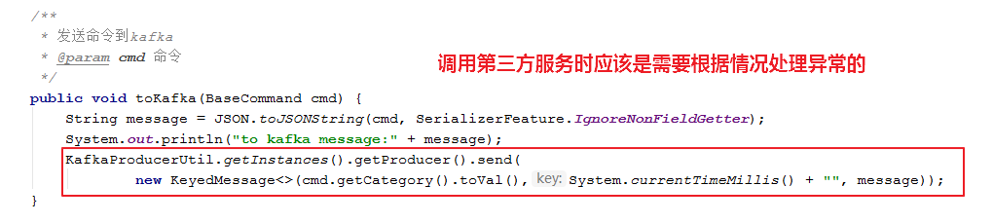
错误示例：你调用第三方的方法
如图：如果第三方给你传递了一个异常，你要判断“你的方法”是否合适处理这个异常，如果不合适，传递给上层方法，如果合适，写一个异常处理器处理这个异常

Slide 19
总结
旨在分享和探讨

Slide 20
当异常发生时，不应立即捕获，而是应该考虑当前作用域是否有有能力处理这一异常的能力，如果没有，则应将该异常继续向上抛出，交由更上层的作用域来处理。
通常情况下，try最好是包含一个原子操作代码块，也就说，如果前面的失败了，出异常了，后面的也没必要进行下去了，要么都全部成功，要么都全部失败。
异常一般都是底层代码捕获了都抛出去，交给上层统一处理，比如dao层通常都是往上抛异常。
不要滥用异常，异常处理性能比正常逻辑执行低，在主线流程或者关键负载流程中要减少异常处理的负载和成本

Slide 21
在调用可能产生异常的方法前，先验证，从而减少异常的产生，这个也对你写的接口方法适用（比如非空验证、参数类型验证等）。
在具体处理异常的地方，应当使 try-catch 块尽可能的小，catch 尽可能具体的异常。千万不要捕获 Exception 这么宽泛的异常之后就不管了。
不要忽略异常。比如使用一个空的 catch。即使你确定什么都不需要做，至少也要解释为什么可以什么都不做。
根据具体需求可编写自定义异常

Slide 22

Thanks
成都迪思普纳软件有限责任公司
公司地址：成都市高新区天府大道中段1388号1栋8层866号
网站域名：www.disruptive.cn

